Slide 1
Atrasos em Voos Aéreos
Análise Exploratória de Dados
MBA - Data Science & Advanced Analytics
Python Programming for Data Science
Lilian Reis

Slide 2
1. Qual(s) a(s) companhia(s) que mais registram atrasos?
Analise qualitativamente e quantitativamente.
Metodologia e Tratamento de Dados
Dataset: nycflights.csv
Tratamento de Valores Nulos: Registros com dep_time (horário de partida) nulo representam voos que não ocorreram ou estão com dados incompletos para este e outros campos importantes para a análise. Para evitar distorções nas métricas estes registros foram segregados.
Categorização de Voos (Coluna Status): para o melhor entendimento dos dados e auxiliar nos filtros para a criação das métricas e gráficos, foi criada uma regra de categorização abrangente:
  CANCEL (Cancelado): Voos sem registro de partida (dep_time nulo).
  DELAY (Atrasado): Voos com atraso na partida (dep_delay > 0) ou atraso na chegada (arr_delay > 0).
  OK (Pontual): Voos que partiram e chegaram no horário ou adiantados.
Definição de Métricas
Universo de Análise: Para o cálculo da Taxa de Atraso, foram considerados apenas os voos operados (excluindo cancelamentos do denominador) para medir a real eficiência operacional.
Tabela Resumo: No notebook foi criada uma tabela com as principais métricas dos voos por companhia e status.
Métricas: Taxa de Atraso: [qtd_delays / qtd_operados × 100 ], Taxa de Cancelamento: [qtd_cancelados / qtd_programados × 100], Médias de Atraso: calculadas apenas sobre voos operados.

Slide 3
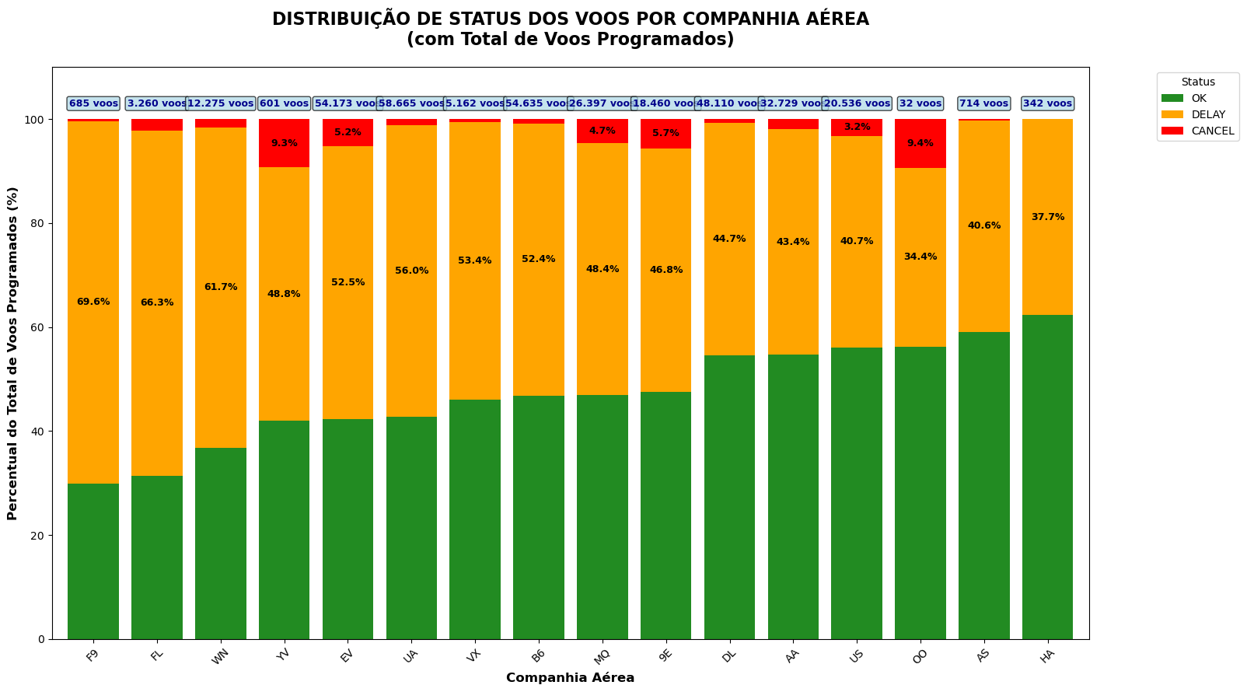
No período analisado, ano de 2013, foram programados 336.776 voos no total, dos quais 328.521 foram operados (97,55% ).
Os cancelamentos atingiram 8.255 voos, sendo 2,45% do total programado.
As companhias que se destacam com as maiores taxas de cancelamento são:
OO com 9,4% (amostra pequena: apenas 32 voos programados) e YV (Mesa Airlines) com 9,3%.
Atrasos ocorreram em 154.933 voos, representando 47,17% do total operado.
As companhias que registraram maior percentual de atrasos são:
- F9 (Frontier Airlines) 69,94%.
- FL (AirTran Airways) 67,87%.
- WN (Southwest Airlines) 62,64%.
- UA (United Airlines) 56,7% .
F9, FL e WN claramente se destacam com porcentagem acima de 60%., porém a quantidade de voos é menor em relação à outras companhias.
UA (United Airlines) também merece destaque, com 56,7% de atrasos para um alto volume de voos, 58.665.
Padrão observado: Companhias com menor volume de voos tendem a ter percentuais maiores de atrasos e cancelamentos.
Indicando que empresas menores, com menos infraestrutura operacional, podem ter mais atrasos e cancelamentos.
No próximo gráfico será realizada a análise mais detalhada apenas para os voos com atrasos.

Slide 4
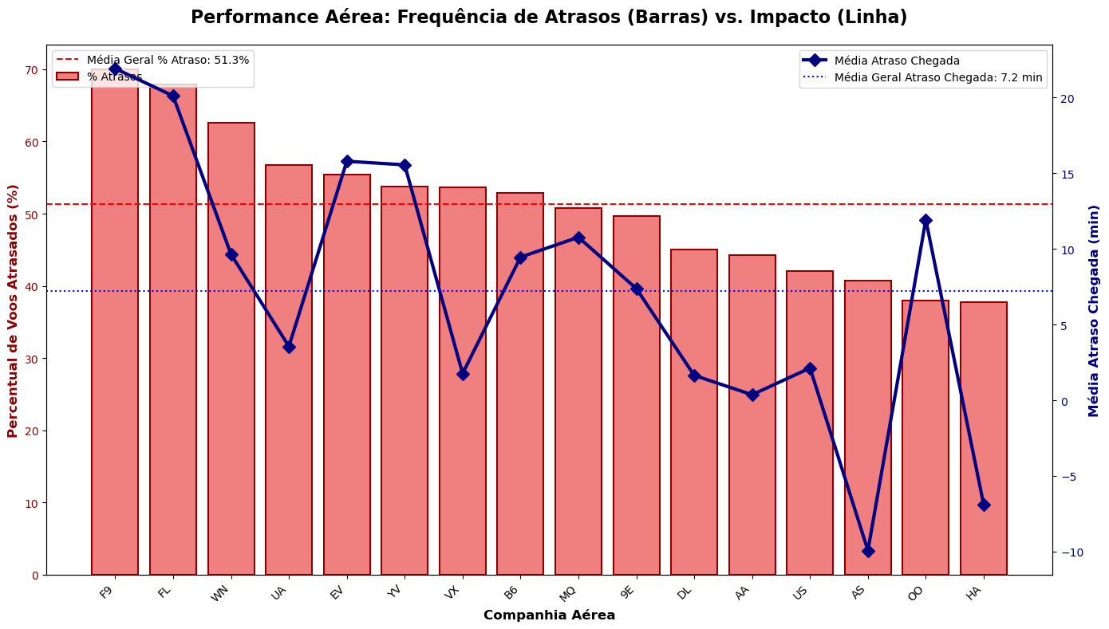
- F9 e FL são as companhias com maiores métricas de atrasos.: alta frequência de atrasos (69,9% e 67,9%) e alta severidade (21,9 min e 20,1 min de atraso médio).
- UA tem alta frequência (56,7%), mas baixa severidade (3,6 min). Atrasa muitos voos, mas por pouco tempo.
- WN tem alta frequência (62,6%) com severidade média (9,6 min).
- AS e HA são companhias com menores métricas de atrasos: baixa frequência de atrasos, chegam até adiantadas (médias negativas).
Padrões observados nos dados:
Empresas com menor volume de voos (F9, FL) tendem a ter: maiores percentuais de atrasos, atrasos mais longos (maior severidade) e menor resiliência operacional.
Empresas com grande volume (UA, B6, EV) mostram:
Percentuais moderados e altos de atrasos, atrasos mais curtos (UA: 3,6 min em média). Recuperam parte do tempo, mas afetam muitos passageiros.
Relação Volume × Performance:
F9 e FL (volumes pequenos): pior performance, mas o volume não é o único fator; modelo operacional também importa.
HA e AS (volumes pequenos/médios): melhor performance.
Como os aeroportos, rotas e duração do voo podem influenciar os atrasos, essa será a próxima análise.

Slide 5
2. A rota ou aeronave podem influenciar nos atrasos?
Sim, rotas e aeronaves podem influenciar nos atrasos, pois fatores como distância, congestionamento, condições dos aeroportos e características operacionais das aeronaves podem alterar o desempenho dos voos.
Metodologia: A análise considera apenas voos operados, e utiliza uma tabela resumo com os principais campos e métricas relevantes para avaliar o impacto de rotas e aeronaves nos atrasos.
Tabela Resumo:
  Companhia: carrier
  Rota: combinação de origin e dest
  Distância
  Aeronave: identificada por tailnum
  quantidade de voos (qtd_voos)
  tempo médio de voo
  atraso médio na chegada (arr_delay)
  atraso médio na partida (dep_delay)
  taxa de atraso (%)
Definição de Métricas
  Atraso médio (arr_delay) – principal indicador
  Taxa de atraso (%)
  Volume de voos (qtd_voos)
  Distância da rota
Essas métricas permitem avaliar tanto severidade quanto frequência dos atrasos.

Slide 6
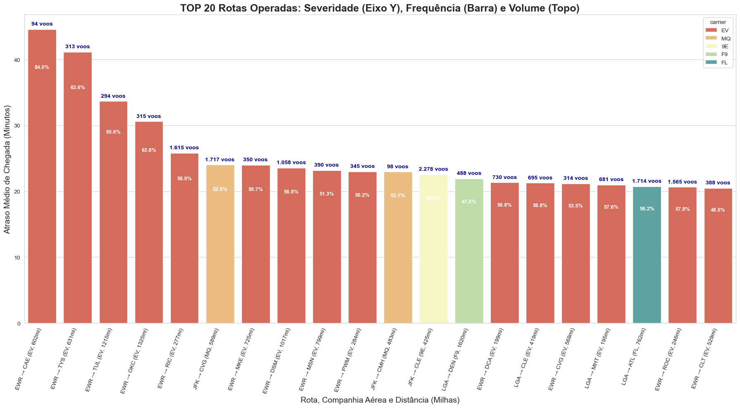
Para a análise das rotas foi identificado muitas rotas com poucos voos, então foi adicionado o filtro de pelo menos 50 voos (~ 1 voo por semana).
EV (ExpressJet) domina as rotas com maiores atrasos: rotas como EWR → CAE (44,6 min), EWR → TYS (41,2 min) e EWR → TUL (33,7 min) lideram o ranking de atraso médio. Apesar de algumas rotas terem volume moderado de voos (ex.: 94 voos para EWR → CAE), a severidade do atraso é alta, indicando possíveis problemas operacionais ou de infraestrutura.
Companhias menores têm pior desempenho:
F9 (69,94% de atrasos, 682 voos) e FL (67,87%, 3.187 voos) mostram alta frequência + alta severidade (21,9 min e 20,1 min), indicando baixa resiliência operacional.
Rotas críticas concentram-se em EWR e LGA:
EWR → CAE (EV) tem 84% de atrasos e 44,6 min de atraso médio, mesmo com apenas 94 voos.
LGA → DEN (F9) tem 21,9 min de atraso em 681 voos.
Distância não parece ser um fator determinante:
Rotas curtas (CAE: 602 km) e longas (TUL: 1.215 km) aparecem entre as mais atrasadas.
O problema parece ser operacional/local e não geográfico.
Volume parece ter relação com os atrasos:
EWR → RIC (EV) tem 1.615 voos e 25,8 min de atraso médio, mostrando que rotas movimentadas podem ter desempenho ruim.
F9 e FL (menores) têm alta taxa e severidade de atrasos. EV tem rotas extremamente problemáticas saindo de EWR. UA atrasa muito, mas pouco tempo. A distância não explica os atrasos, a gestão operacional e as condições dos aeroportos de origem (EWR/LGA) são cruciais.

Slide 7
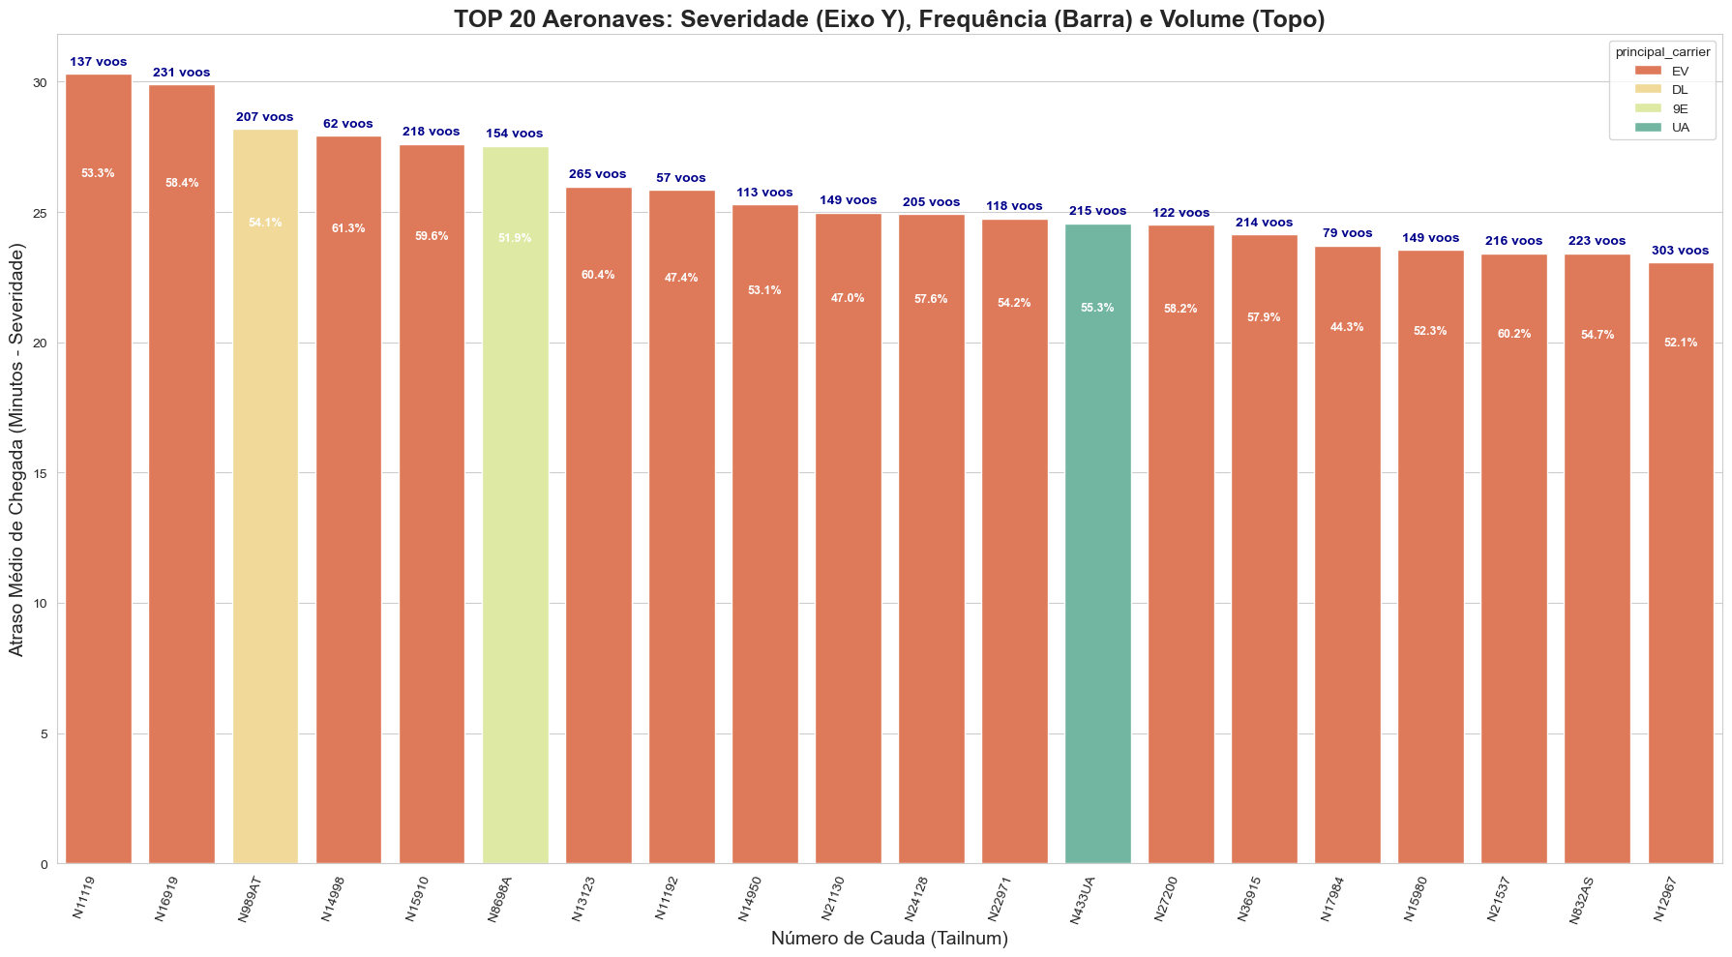
Para a análise das aeronaves foi mantido o filtro de pelo menos 50 voos (~ 1 voo por semana).
EV (ExpressJet) domina o ranking de aeronaves problemáticas:
Das 20 piores aeronaves, 15 são da EV.
Atrasos severos: entre 23 a 30 minutos em média.
Alta recorrência: taxa de atraso entre 46% e 61% (ou seja, mais da metade dos voos atrasavam).
Aeronaves mais críticas que demandam atenção:
N11119 (EV): 30,3 min de atraso médio | 53,3% de atrasos | 137 voos.
N16919 (EV) & N14998 (EV): Alto atraso (≈28-30 min) com mais de 200 voos cada, impactando muitos passageiros.
N989AT (DL): Maior taxa de atraso (61,3%) entre as top 20, indicando confiabilidade muito baixa.
Outras companhias com aeronaves problemáticas (isoladas)
DL (Delta): 1 aeronave.
9E (Endeavor Air): 1.
UA (United): 1 aeronave.
A análise das aeronaves revela que o problema de atrasos é estrutural e concentrado. A esmagadora maioria das aeronaves com pior desempenho pertence à ExpressJet (EV), indicando falhas crônicas na manutenção, gestão da frota ou operações da companhia.

Slide 8
3. Existe algum padrão ou tendência nos atrasos? Se sim, o que pode ser feito para reduzi-los?
Padrões Identificados:
Companhias que mais atrasam: Problema de Frequência vs. Severidade.
  Companhias com menor volume de voos (F9, FL) demonstram a pior performance, com alta frequência de atrasos (acima de 60%) e alta severidade (atrasos médios longos, >20 minutos).
  Companhias com alto volume (UA) demonstram alta frequência, mas baixa severidade (média de atraso de 3,6 minutos), indicando que afetam muitos passageiros, mas conseguem recuperar o tempo.
  Companhias regionais ou de baixo custo (como a ExpressJet que opera voos regionais para grandes companhias) tendem a sofrer mais com a cascata de atrasos, devido à menor disponibilidade de aeronaves reservas e rotas mais curtas e frequentes.
  Por outro lado, companhias como AS (Alaska) e HA (Hawaiian) costumam ter tempos negativos (chegam antes do horário), em parte porque voam rotas longas, onde é possível recuperar tempo no ar.
Rotas e Aeronaves: Problema Estrutural e Concentrado.
  O atraso não é explicado por fatores geográficos como distância da rota. A análise mostra que não existe uma correlação forte entre a distância e o atraso. Isso indica que voos longos não atrasam necessariamente mais que voos curtos.
  Os aeroportos de origem EWR e LGA são focos geográficos dos atrasos críticos.
  Verifica-se um problema operacional e concentrado, dominado pela ExpressJet (EV), que é a principal responsável pelas rotas mais atrasadas (ex.: EWR → CAE, 44,6 min) e pela maioria das aeronaves problemáticas (15 das 20 piores).
  Embora o conjunto de dados forneça o número da aeronave, sem outros dados como: ano de fabricação e modelo, a influência geral é inconclusiva. No entanto, observou-se que rotas para aeroportos congestionados influenciam mais do que o modelo do avião em si.
Padrões e Tendências Gerais:
  Padrão Sazonal: Os meses de Junho/Julho (verão no hemisfério norte, tempestades de verão) e Dezembro/Janeiro (férias/inverno) costumam em geral apresentar os maiores picos de atrasos em voos. Como a análise é para voos partindo de Nova York (JFK, LGA, EWR) o atrasos podem a nevascas específicas daquela região, tempestades e ou aumento de demanda período de férias.
  Padrão de Horário: Existe uma tendência geral de atrasos ocorrem de forma crescente ao longo do dia. Os voos da manhã (das 5h às 9h) tendem a ter as menores médias de atraso, a partir das 10h, os atrasos acumulam-se, atingindo o pico entre 20h e 21h. Essa tendência pode estar relacionada com a demanda, problemas operacionais e de gestão.

Slide 9
Sugestões de Melhorias
Foco | Problema Identificado | Sugestão de Ação
ExpressJet (EV) | Falhas crônicas na manutenção, frota e operação (dominância nas piores aeronaves e rotas). | Implementar auditoria, manutenção e gestão da frota. E conforme necessário, a substituição ou reparo das aeronaves mais críticas (ex.: N11119).
Infraestrutura Local | Concentração de problemas em rotas que partem de EWR e LGA. | Investigação detalhada e coordenação com as autoridades aeroportuárias para mitigar gargalos operacionais específicos em EWR e LGA.
Companhias Menores | Alta severidade e baixa resiliência (F9, FL). | Implementar um monitoramento de performance focado (SLA) para reduzir o tempo médio de atraso (severidade) dessas companhias.
Gestão de Atrasos | Alto volume de atrasos curtos (UA). | Investigar as causas dos pequenos atrasos para reduzir a frequência e minimizar o impacto no volume de passageiros.
Sazonalidade | Atrasos nos meses com maior volume de voos (férias ) ou devido a condições meteorológicas adversas. | Reforço de Pessoal e Capacidade. Aumentar a reserva de aeronaves e tripulações (stand-by) entre 15 e 20% nos meses de pico. Implementar planos de contingência específicos para inverno (ex: treinamento em degelo, equipamentos).
Gestão de Demanda | Atrasos ocorrem de forma crescente ao longo do dia, efeito cascata. | Gestão de demanda, reforçar equipes e recursos operacionais, aumentar o tempo de solo (buffer) entre voos nos horários de pico (final da tarde) para absorver pequenos atrasos anteriores e evitar a propagação.

